Slide 1
OutSystems: Fundament
Deel 8 — Beveiliging basis: rollen, screen-autorisatie, sessie

Slide 2
Rollen
• Naam gekoppeld aan een groep gebruikers
• HRMedewerker en MeridiaanBeheerder
• Ontwerp vanaf het begin, niet achteraf

Slide 3
Screen-autorisatie

Slide 4
Wie mag hier komen
• Rolkoppeling per scherm
• Platform handelt toegang-geweigerd zelf af
• Andere laag dan validatie: gaat over de gebruiker, niet de data

Slide 5
Autorisatie zegt wie mag kijken.
Niet wát ze zien.

Slide 6
Opdracht 8.1 — Rol, autorisatie of datafilter?
Drie situaties bij Verzuimmeldingen.
→ Werkboek 8.1

Slide 7
Sessie en authenticatie — het echte kantelpunt

Slide 8
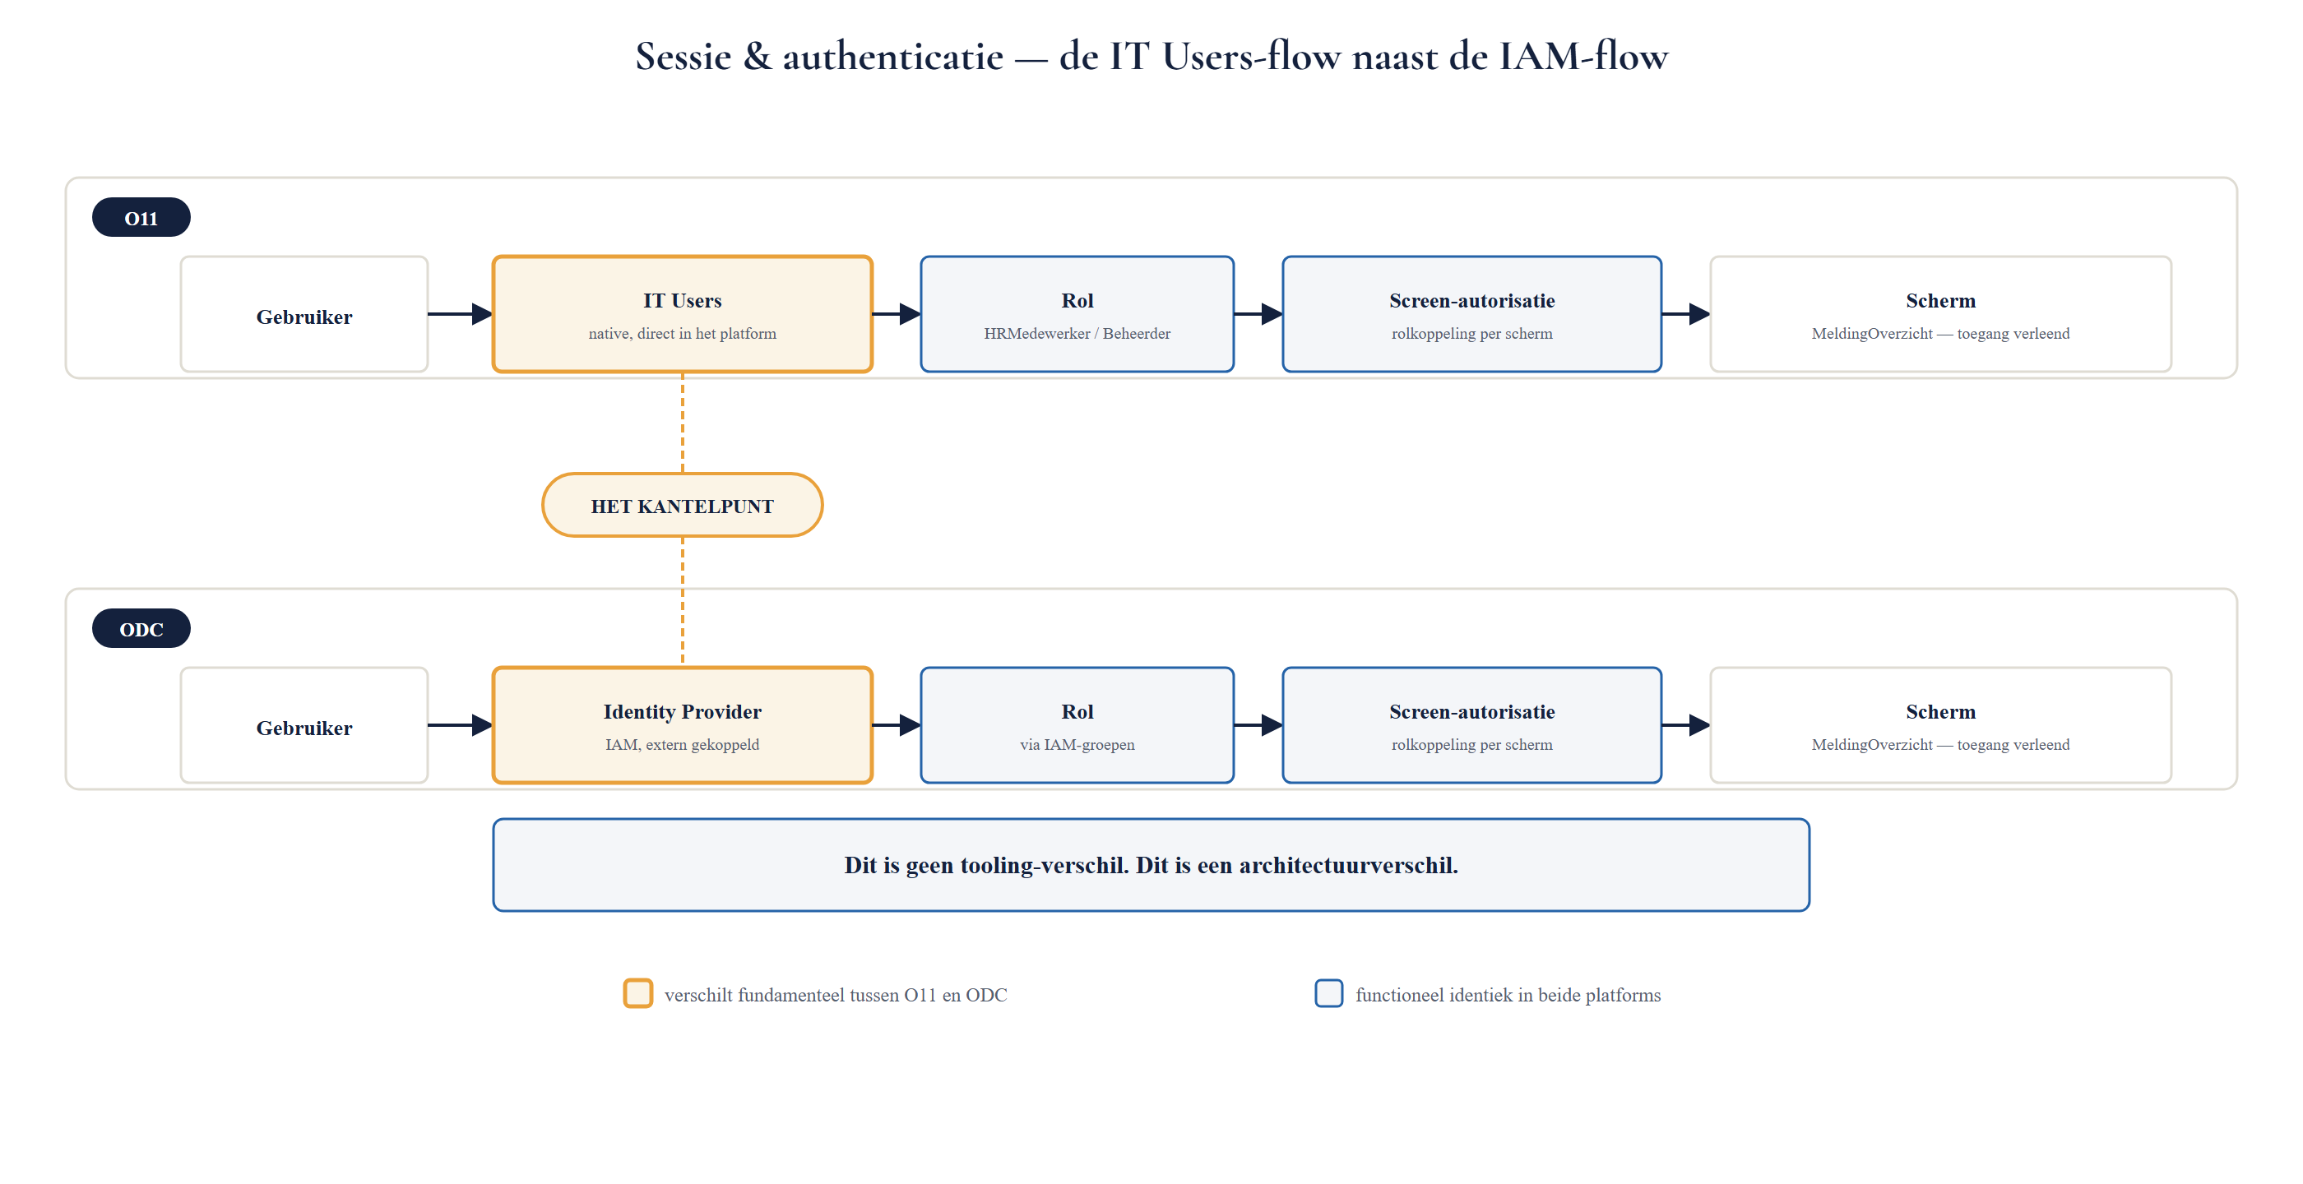
O11 versus ODC: fundamenteel verschil
 | O11 | ODC
Gebruikersbeheer | Native IT Users, direct in platform | IAM-first, gekoppelde identity provider
Externe IdP | Optioneel, aparte configuratie | Standaarduitgangspunt
Bij Meridiaan | Oudere satellietapps: grotendeels IT Users | Nieuwbouw: IAM-koppeling

Slide 9
Dit is geen tooling-verschil.
Dit is een architectuurverschil.

Slide 10
Baan A / Baan B
A — Rollen + IT Users configureren in Service Studio
B — Rollen + IAM-koppeling in ODC Studio
→ Werkboek, eigen baan

Slide 11
Reflectieopdracht 8.2
Waarom is screen-autorisatie alleen niet genoeg?
→ Werkboek 8.2

Slide 12
Kernpunten deel 8
• Rollen + screen-autorisatie: wie mag een scherm openen
• Datafilter in de Aggregate: wat ziet die gebruiker daarbinnen — apart nodig
• O11: native IT Users; ODC: IAM-first — een wezenlijk platformverschil
• Vervolgt in deel 17 (beveiliging serieus) en deel 23 (migratie)

Slide 13
Volgende deel: REST consumeren en exposen

